Slide 1

Teoriden pratiĞe BIM eğitimi
Doç.Dr.Ümit Işıkdağ
Mimar Sinan Güzel Sanatlar Üniversitesi
Enformatik Bölümü
uisikdag@gmail.com
www.isikdag.com

Slide 2
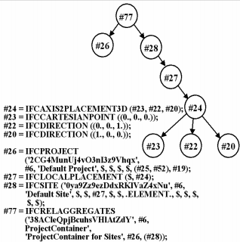
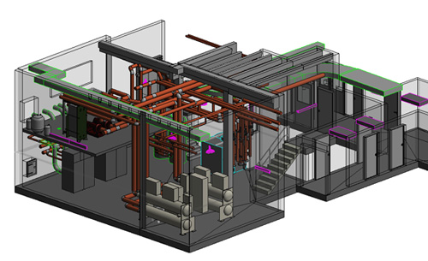
BIM TEORİSİ
Yapı Bilgi Modeli yeni bir iletişim etmenidir. Yeni bir Mesaj türüdür.
Her bir mesaj kaynak tarafından alıcının algılayabileceği bir biçimde kodlanmalıdır.
YBM (BIM) yapıya ait sayısal bir tasvire ilişkin tüm bilginin kodlanması ile ortaya çıkar.
Gönderilecek YBM mesajında yapı ile ilgili sayısal tasvir alıcıya iletilecektir.
Kodlama
Sayısal Tasvir
Yapı Bilgi Modeli

Slide 3
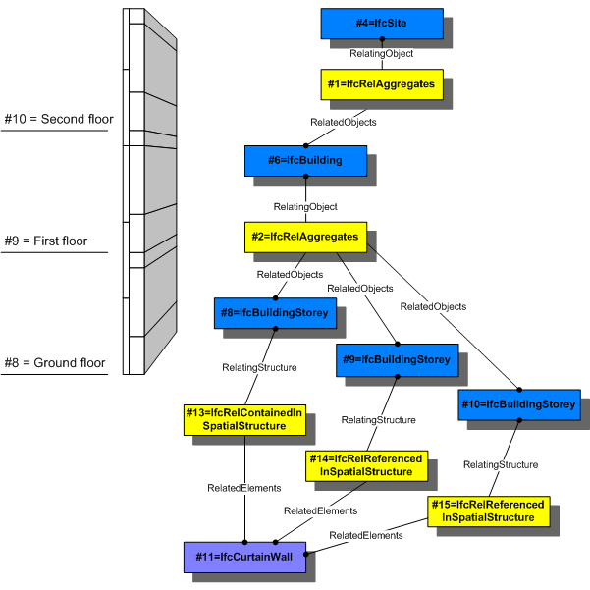
BIM TEORİSİ
Sayısal tasvirde önce geometri, anlamlar, uzamsal ilişkiler tasarımcı tarafından kurgulanır.
Bir bilgi sistemi kurgulanan bu sayısal tasviri, üzerinde anlaşılmış bir formda kodlayarak bir veri biçimleri kümesi haline getirir.
Bu veri biçimleri kümesinin her bir elemanı yapıya ait bir varlığı veya olguyu sembolize eder ki, ismine de sınıf adı verilir.
Bu sınıfların oluşturduğu veri biçimleri kümesine ise BIM (Yapı Bilgi Modeli) ismi verilir.

Slide 4
BIM TEORİSİ
Yapı Bilgi Modeli formunda kodlanan veri biçimleri kümesi, alıcı bilgi sistemi tarafından alındıktan sonra bu bilgi sistemi tarafından tekrar sayısal tasvire dönüştürülür.
BIM teorisinde gönderilen ve alınan sayısal tasvirlerin 1-e-1 aynı olması şarttır.
Alınan sayısal tasvirde yer alan geometri, anlamlar, uzamsal ilişkiler üzerinde değişiklikler yapılabilir. Ayrıca yeni olgular (örneğin zaman, maliyet vb.) tasvire sonradan eklenebilir.
Kod-çözümleme
Yapı Bilgi Modeli
Sayısal Tasvir

Slide 5
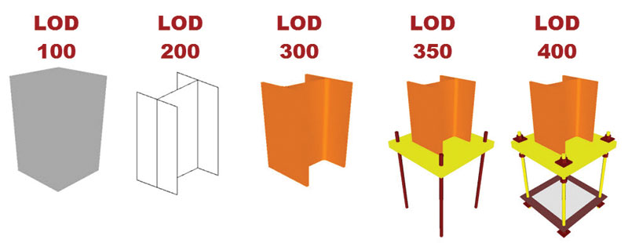
BIM TEORİSİ
Üzerinde değişiklikler yapılan sayısal tasvirin her bir değişiklik ile olgunlaştığı kabul edilir.
Sayısal tasvir n derece olgunluk seviyesine erişebilir.
Tasvir her olgunluk seviyesinde daha detaylı geometri ve anlamsal bilgiye sahip olacaktır.
Tasvir hangi olgunluk seviyesinde ise o olgunluk seviyesinde bir BIM (YBM) ile aktarılmalıdır.

Slide 6
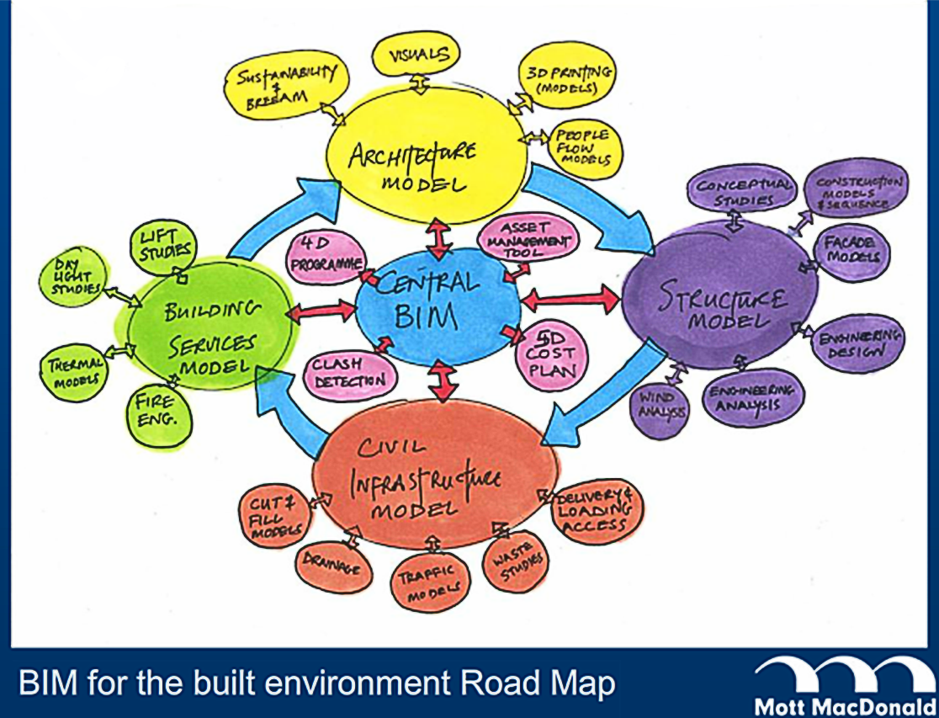
BIM TEORİSİ
Sayısal tasvirin alıcı tarafı, tasvirin üzerinde değişiklikler yapan taraf durumunda geldiğinde kaynak olur.
Kaynak sayısal tasvirin son halini tekrar BIM formunda kodlanan veri biçimleri kümesi olarak bütün kaynaklara (kaynak haline gelmiş olanlara) iletmek ile yükümlüdür.

Slide 7
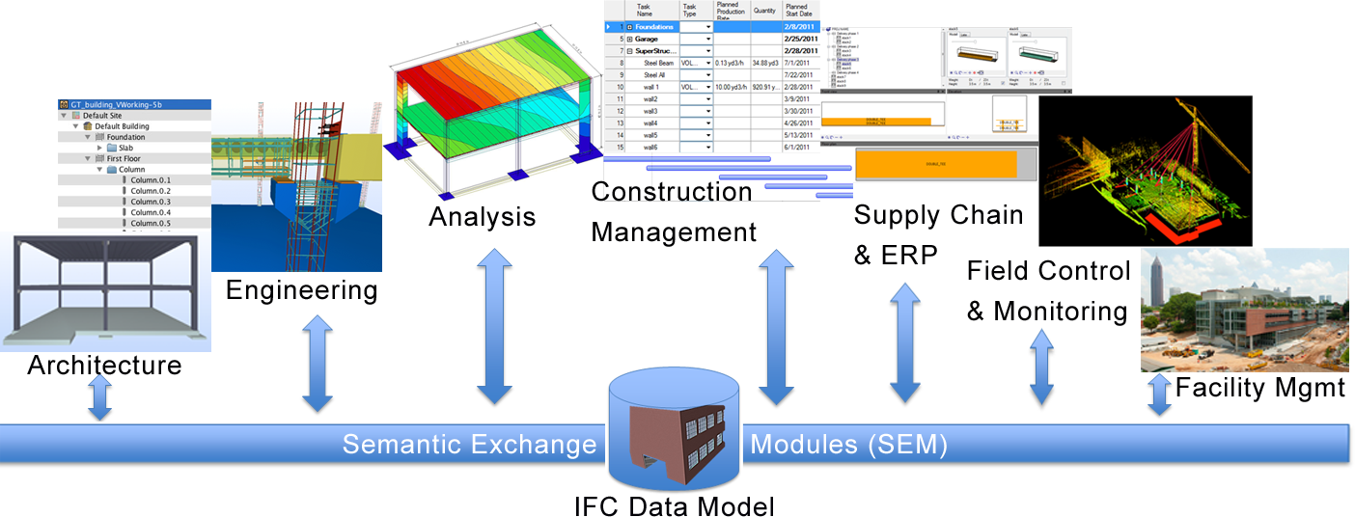
BIM TEORİSİ
BIM teorisine göre tüm kaynaklar sayısal tasvirin tamamının en son (en güncel) ve en olgun (en detaylı) haline erişebilecekleri gibi…
Sayısal tasvirde yer alan kümenin bazı elemanlarının (tasvirin alt kümesinin) en son (en güncel) haline de erişme yolunu seçebilirler.
Bahsedilen ikinci yaklaşımda sayısal tasvirin sadece seçilen bir alt kümesi tasvirin zamansal, geometrik, anlamsal bir alt kümesi olacaktır, ve bu alt kümenin alıcılara aktarılan formu Yapı Bilgi Modeli Görünümü (BIM View) olarak tanımlanır.
Projede taraf olup da kaynak olmayanlar da sayısal tasvirin tamamının en son ve en olgun haline erişebilirler. Bu gruba gözlemciler ismi verilir.

Slide 8
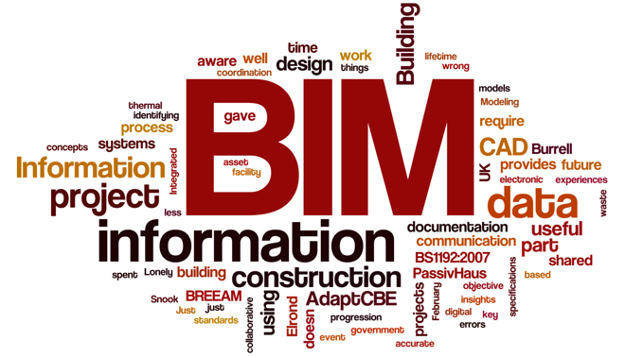
BIM TEORİSİ
BIM teorisi bir yapının tasarım ile başlayıp yıkım ile tamamlanan yaşam döngüsü boyunca farklı süreçlerde anlamsal ve olgu zenginliği içeren sayısal tasvirleri ile birlikte sayısal tasvirin iletiminde Yapı Bilgi Modeli’nin kullanımının daha etkin bir proje yönetimi sağlayacağını savunmaktadır.
Geliştirilen uluslararası standartların yanında, bazı ülkeler bu doğrultuda ulusal standart ve gereksinim listelerini geliştirmiş, kamu ve özel sektör projelerinde BIM (YBM) ile iletişim yaklaşımı benimsenmiştir.

Slide 9
DÜNYADAN ÖRNEKLER

Slide 10
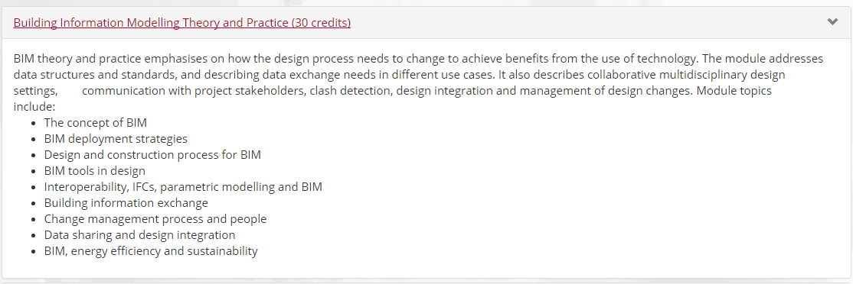
BIM AND DIGITAL BUILT ENVIRONMENTS
UNIVERSITY OF SALFORD

Slide 11
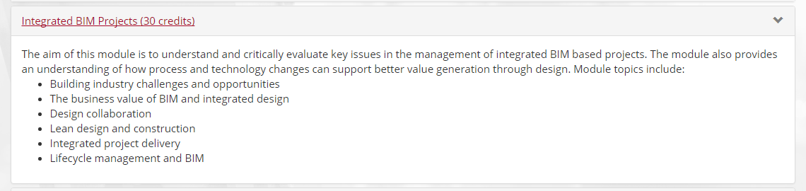
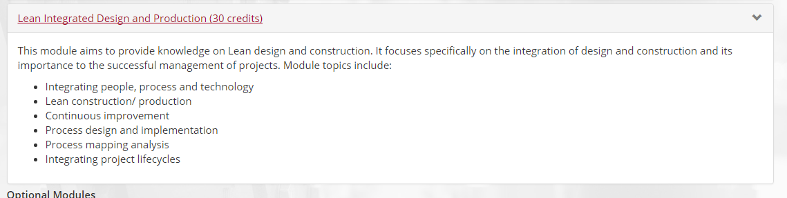

Slide 12
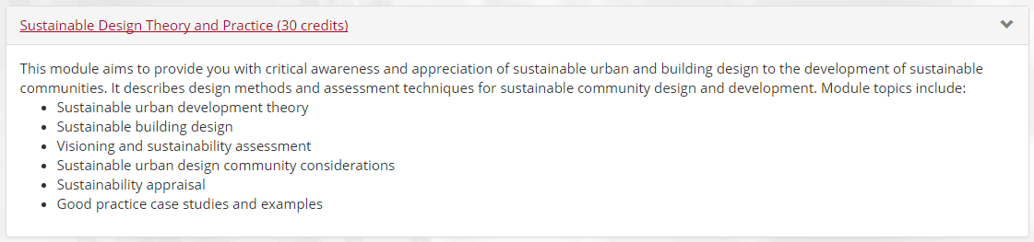
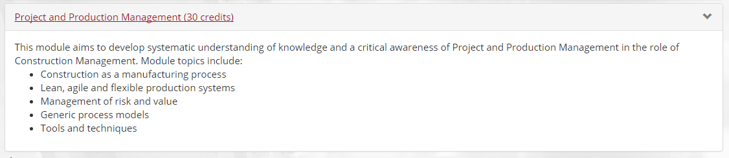

Slide 13
Building Information Modelling (BIM) MSc
University of Liverpool
Semester 1
Theory of BIM and Integrated Project Delivery (30 credits)
Critiques and Communications in Architecture and the Visual Arts (15 credits)
Managing Collaborative Workflows for BIM (15 credits)
Semester 2
nD Modelling and Interoperability in BIM environment (30 credits)
BIM-Enabled Sustainable Design (15 credits)
Research Methodology (15 credits)
Semester 3
Thesis (Dessertation, Design by Research or Design) (60 credits)

Slide 14
Building and Infrastructure Information Modelling (BIM) for Smart Engineering (MSc)
CARDIFF UNIVERSITY
Integrated Building/Infrastructure Design
To introduce students to working on multidisciplinary technical projects. This is undertaken via the design of a modern building, integrating a number of specialist activities together, i.e. Mechanical and Electrical services, etc.
To further the students’ ability to work in group activities

Slide 15
BIM Computing and Information Processing
To gain the general knowledge for cutting edge computing technologies and their applications with BIM;
To develop the understanding and capability of BIM computing, including parametric 3D modelling, collaborative design, clash detection and nD modelling;
To develop the understanding and capability of BIM information process using UK/ISO BIM standards, including Employer/Asset/Organization Information Requirement (EIR/AIR/OIR), BIM Execution Plan (BEP), Master Information Delivery Plan (MIDP), Common Data Environment (CDE), Project / Asset Information Models (PIM/AIM), Project Data Template (PDT) and CoBie (Construction to Operation Building Information Exchanging Requirements);
To develop the understanding and capability to deliver BIM compatible project
(optional) To gain the capability of BIM software / tool development, e.g. plugin to existing BIM software; numerical algorithms development for optimization and decision making; knowledge engineering modelling.

Slide 16
Engineering Case Study
To enable the students to undertake a detailed literature review as in initial part of an engineering research investigation.
To enable the students to plan an investigation, properly considering the time, resources and justification for the work.
Environmental Building Studies
To understand the concept of sustainability in the context of building design
To understand impacts of the built environment on the natural environment
To understand how building designs can minimise/reduce use of global resources strategies for energy efficiency in buildings

Slide 17
Building and Infrastructure Information Modelling
To extend students' understanding of fundamental principles for Building and Infrastructure Information Modelling (BIM) to be applied in building/infrastructure life cycle, including planning, briefing, design, construction, maintenance and demolition.
To develop the students' capability of implementing BIM into Architectural, Engineering and Construction (AEC) and Facility Management (FM) domain.
To introduce the advance BIM concept and research findings to students.
Construction and Construction Management
To introduce students to the main methods and techniques of construction and construction management. The major aim of the module is to develop a greater understanding of construction management principles and techniques. Specific material and examples are used to illustrate current practice.
To continue the maintenance of a personal development plan
This module also provides an introduction to advanced construction techniques, with regard to establishing the main methods of construction.

Slide 18
MİMARİ VE KENTSEK ENFORMATİK
Ülkemizin BIM odaklanmalı ilk Yüksek Lisans Programı

Slide 19
MKE
BIM
GIS

Slide 20
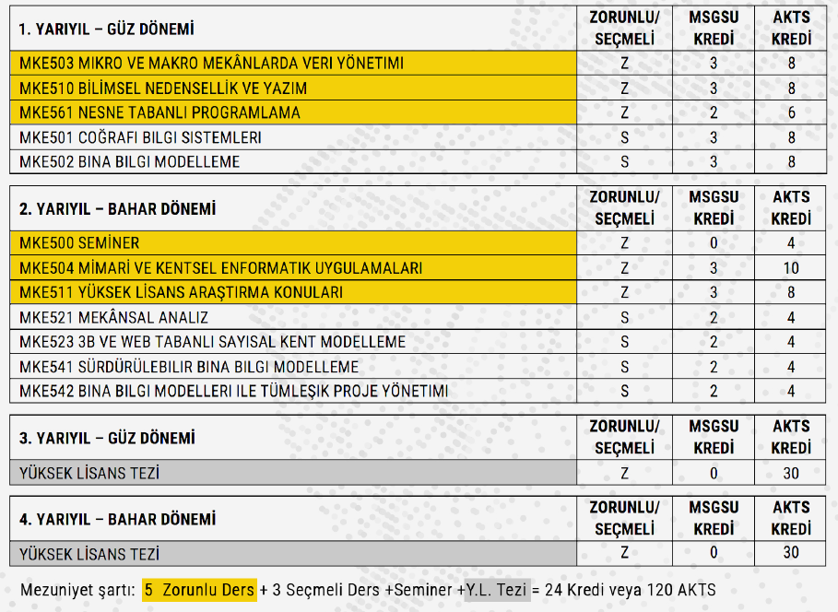

Slide 21
Veri Modelleme ve Yönetimi
Temel BIM Fonksiyonları
(3D Tasarım-4D-Koordinasyon)
Nesne Yönelimli Programlama
BIM ile Proje ve Yapım Yönetimi
Sürdürülebilirlik
BIM Uygulaması
Araştırma Yöntemleri

Slide 22
MKE 502 Bina Bilgi Modelleme (2+2) (Kredi-3) (AKTS-6)
Bina Bilgi Modelleme (BBM) grafik veya grafik olmayan bina ile ilgili veriden bir model meydana getirerek, bu modelin farklı disiplinlerden katılımcılar tarafından ortak kullanımını sağlayan bir çalışma biçimidir. Çok yönlü kullanılabilen veri yapısı sayesinde Bina Bilgi Modeli projenin planlaması ve uygulaması için bir öngörü sunabilmekte ve proje ile ilgili risklerin azaltılmasına yardımcı olmaktadır. Bu ders, bina tasarımı, uygulaması ve hatta işletiminde yeni olanaklar sağlayan BBM’yi temel bileşenleri, çalışma prensipleri ve desteklediği teknolojileri içine alacak şekilde inceleyecektir. Bunu yaparken BBM’nin özellikle proje planlaması ile yönetimini kolaylaştıran ve proje katılımcıları arasında etkili iletişim imkanı veren özellikleri üzerinde yoğunlaşacaktır.

Slide 23
MKE 503 Mikro ve Makro Mekanlarda Veri Yönetimi (2+2) (Kredi-3) (AKTS-6)
Ders şu konuları kapsamaktadır. Veri Değişimi ve Paylaşımı Kavramlarına Giriş,Ürün Veri Yönetimi, ISO 10303 STEP Standardı, EXPRESS ve EXPRESS-G Modelleme Dilleri, Nesne Veritabanlarına Giriş, Nesne Veritabanında Basit Bina Bilgi Modeli Oluşturma, IFC Standardına Giriş, EXPRESS-X ile Modelden Veri Sorgulama, Coğrafi Veri Tipleri ve OGC Standartları, 2 Boyutlu Coğrafi Veri Tipleri, 3 Boyutlu Coğrafi Veri Tipleri, Mekansal Veritabanı Sorguları, Mekansal Veri İndeksleme ve Erişim, GML ve CityGML Modelleme Dilleri, NOSQL/Graf Veritabanları ve Mekansal Veri Saklama

Slide 24
MKE 561 Nesne Tabanlı Programlama (2+2) (Kredi-3) (AKTS-6)
Ders şu konuları kapsamaktadır. Nesne Tabanlı Yazılım Geliştirme Metodolojisi, UML Dili’ne giriş ve Aktivite Diyagramları, Kullanım Senaryosu Diyagramları, Sınıf Diyagramları, Ardışık Sıralama Diyagramları,Yazılım Dilleri Tanıtımı, Yazılım Dili İle Sınıf Oluşturmak, Yazılım Dili ile Öznitelikleri Oluşturmak, Yazılım Dili ile Metotlar ve Parametre Aktarımı, Yazılım Dili ile Soyutlama, Yazılım Dili ile Kapsülleme, Yazılım Dili ile Kalıtım, Yazılım Dili ile Çok Biçimlilik, Yazılım Dili ile Arayüzler,Uygulama Örnekleri, Ders Sonu Projesi

Slide 25
MKE 510 Bilimsel Nedensellik ve Yazım (3+0) (Kredi-3) (AKTS-6)
Bu ders tez çalışmaları sırasında öğrencileri akademik araştırmalar yürütebilmeleri için gerekli kuramsal altyapı ve temel adımlar konusunda donanımlı hale gelmelerini sağlamak amacıyla hazırlanmıştır. Derste temel araştırma terminolojisi, araştırma konusu seçimi, kaynak tarama, veri toplama ve analizi, nitel ve nicel araştırma yöntemleri ve bilimsel yazım konularına değinilecektir.

Slide 26
MKE 504 Mimari ve Kentsel Enformatik Uygulamaları (4+4) (Kredi-6) (AKTS-10)
Her öğrenci bireysel olarak ayda 2-3 lü grup çalışması içerisinde Mikro (arsa/ada) ölçeğinde verilecek sınırlı mekanda ilgili kanun, yönetmelik ve standartlar ile uyum içerisinde olarak bir binanın projesini, zaman ve kaynak planlamasını ve yapım simülasyonunu Bina Bilgi Modelleme prensipleri ile oluşturacaktır. Makro (mahalle/kent) ölçeğinde ise 3B mekânsal ve kent bilgi modeli oluşturularak, makro ölçekte kentsel planlama ile ilgili analiz ve tasarımlar gerçekleştirilecektir. Bu derste temel amaç öğrencinin gerçek hayatta karşılaşacağı Bina ve Kent Bilgi Modelleme problemlerine çözüm bulma yeterliliğini kazanmasıdır.

Slide 27
MKE 541 Sürdürülebilir Bina Bilgi Modelleme (1+2) (Kredi-2) (AKTS-4)
Sürdürülebilir mimari için fosil bazlı enerji kullanımı düşük, enerjisinin önemli bir kısmını yenilenebilir enerji kaynaklarından sağlayan, daha az hammaddeye ihtiyaç duyan ve kullanıcısına yüksek seviyede konfor sunan yüksek performanslı binalar üretimi gerçekçi bir hedeftir ve birçok örneği mevcuttur. Bu binaların etkin bir şekilde modellenmesi ve performanslarının doğru bir şekilde analiz edilmesi için sayısal teknikler geliştirilmektedir. Bu sayısal çalışma biçimlerinden Bina Bilgi Modelleme (BBM/BIM) yazılımları, kendi içinde veya üçüncü parti yazılımlar vasıtasıyla, binaların performansını ölçen simülasyon ortamları sunmaktadırlar. Bu simülasyon ortamlarında erken tasarım evresinden başlayarak tasarımın performansı fiziksel çevre ve malzeme verilerinin dahil edilerek sayısal ve grafik çıktılarla test edilebilmektedir. Tasarım aşamasında bina performansı ile ilgili verinin üretilebilmesi, tasarımın, bina performansının iyileştirebilmesi için yeniden etkileşimli olarak beslenerek geliştirilebilmesine imkan vermektedir. Bina performansına dayalı tasarım ismi verilebilecek bu yöntemin, mimari tasarım, proje işbirliği ve yapım süreçlerinde önemli değişimlere yol açabileceği düşünülmektedir. Bu ders, bina performansına dayalı tasarımın temel prensiplerini analiz alanları ve temel değerlendirme kriterleri bağlamında anlatacaktır. BBM yazılımları ve performans analizi yapan simülasyon yazılımlarının ilişkisi uygulamalı olarak gösterilecek. Küçük ölçekli bir bina veya mekansal ölçekte, seçilen bir ya da birkaç performans kriterine göre bina performansı ve tasarım arasındaki ilişkinin simülasyon ortamında test edilmesi ve tasarımın geliştirilmesi öğrenci örnekleriyle incelenecektir.

Slide 28
MKE 542 Bina Bilgi Modelleri ile Tümleşik Proje Yönetimi (1+2) (Kredi-2) (AKTS-64)
Bir bina projesi, tasarımdan, yapıma ve işletimine kadar farklı paydaşların katılımını gerektiren tümleşik bir süreçtir. Bu paydaşların bir kısmı sürecin farklı aşamalarından, bir kısmına başından sonuna kadar sürece dahil olurlar; farklı ihtiyaçları, öncelikleri, uzmanlıkları ve beklentileri bulunabilir. Bu süreçte paydaşlar arasında iletişim ve bilgi değişimi çok önemlidir. Bina Bilgi Modelleme sunmuş olduğu ortak veri ortamı ve zengin veri görünümü seçenekleriyle bu iletişimi kolaylaştırmaktadır. Bu derste mevcut işbirliği, veri detay seviyesi (LOD), BBM uygulama planı standartları gösterilecek; farklı meslek gruplarından katılımcıların dahil olabileceği tümleşik proje teslimi (IPD) stüdyoları ve Bina Bilgi Modelleme işbirliği ortamları kuramsal ve uygulamalı örneklerle anlatılacaktır.

Slide 29
MKE 511 Yüksek Lisans Araştırma Konuları (3+0) (Kredi-3) (AKTS-6)
Bu ders, öğrencilerin üzerinde çalıştığı tez araştırmasında danışman öğretim üyesiyle karşılıklı çalışma olanağı sunar. Tezin içerik kurgusu, araştırma yöntemi ve süreciyle ilgili bir yol haritası oluşturulur ve öğrencinin bağımsız çalışması için gereken altyapı meydana getirilir.

Slide 30
LİSANS EĞİTİMİNDE BIM

Slide 31
MİMARLIK-MÜHENDİSLİK PROGRAMLARI
Mevcut Durum:
Mimarlık- Yapı Bilgi Modelleme
  BIM yaklaşımı ile çalışan tasarım programları eğitimi
Mühendislik
  Farklı ders içerikleri içinde...
    BIM yaklaşımı ile çalışan tasarım programları eğitimi
  Proje Yönetimi

Slide 32
Neler YAPILMALI?
Lisans Düzeyi
Lisansüstü Düzeyi

